Slide 1



Big Time Rush
Case: Rush Hour
Judith Atsma
Michiel Beltman
Lidewij Tijhuis

Slide 2
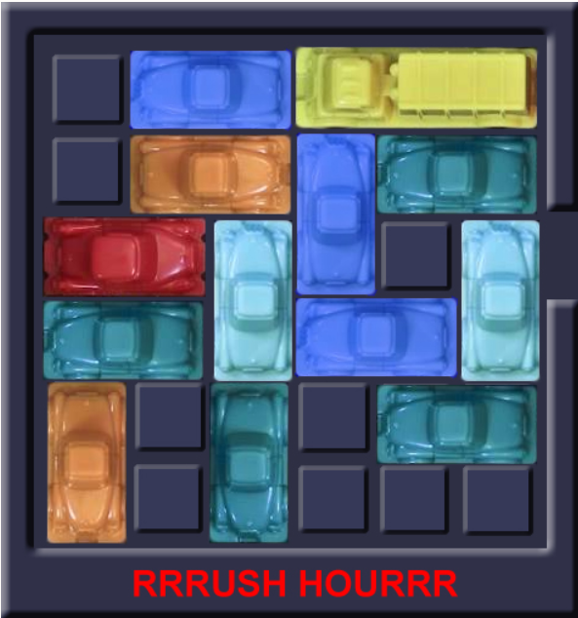

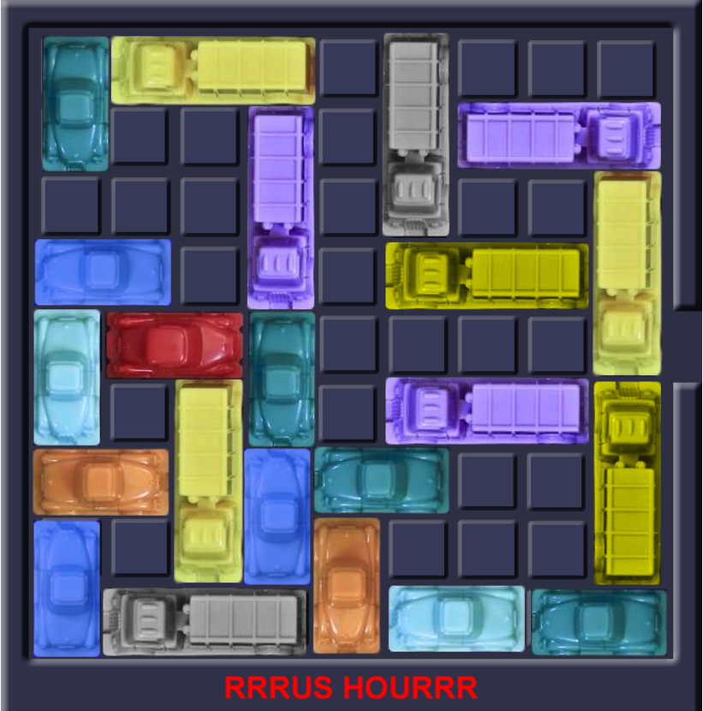
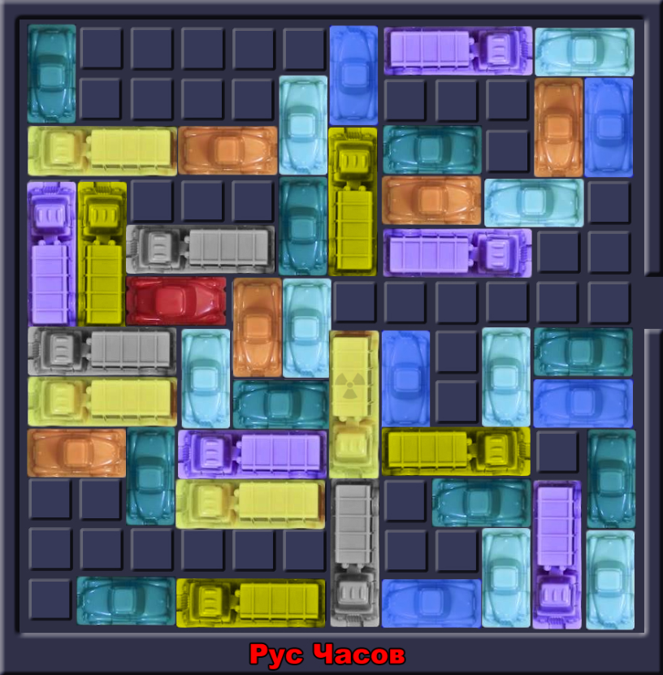
Onze case - Rush Hour
6x6
Doel: rode auto naar de uitgang
in minimaal aantal zetten
Per zet: één voertuig slechts één vakje bewegen
Regels:
voertuigen mogen niet botsen en uit het bord bewegen
oriëntatie van de voertuigen
verschillende voertuig lengten: auto’s (2) en vrachtwagens (3)
Bord: verschillende ‘grid sizes’
6x6
9x9
12x12
9x9
12x12

Slide 3

State space
Formule:
(grid_size - (vehicle_length - 1)) ^ r_auto’s *
(grid_size - (vehicle_length - 1)) ^ r_vrachtwagens
vehicle_length auto = 2
vehicle_length vrachtwagen = 3
Iedere state space: één voertuig bewogen
Voertuigen mogen botsen

Slide 4
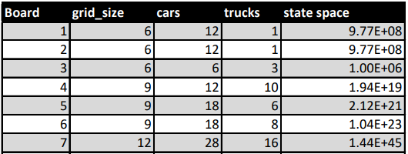
State space

Slide 5
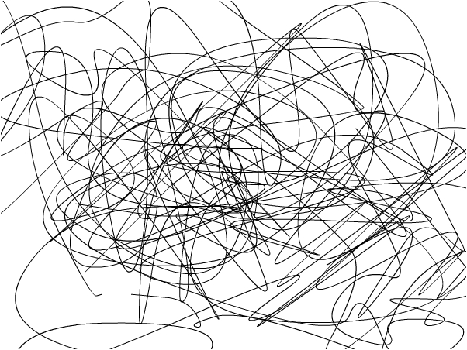
Random algoritme
Random zetten op basis van vrije tegels
Branch and Bound

Slide 6
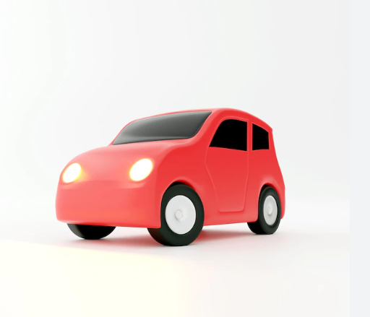
Random algoritme met prioriteit
Geeft prioriteit aan de rode auto
60% kans rode auto bewegen naar uitgang (indien mogelijk!)
anders: willekeurige zet
40% kans op een willekeurige zet

Slide 7
Hoe vergelijken ze?
Verwachtingen:
Random kan een absoluut lager totaal bereiken
Prioriteit haalt vaker een lager totaal

Slide 8
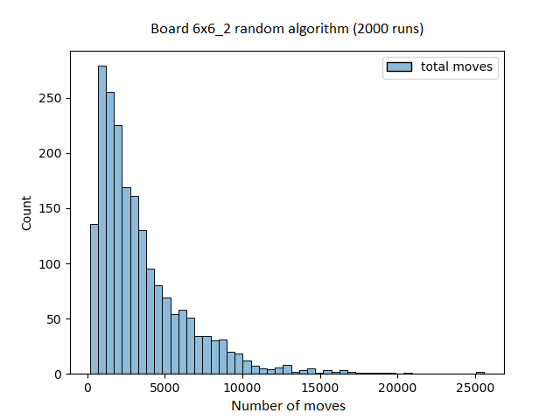
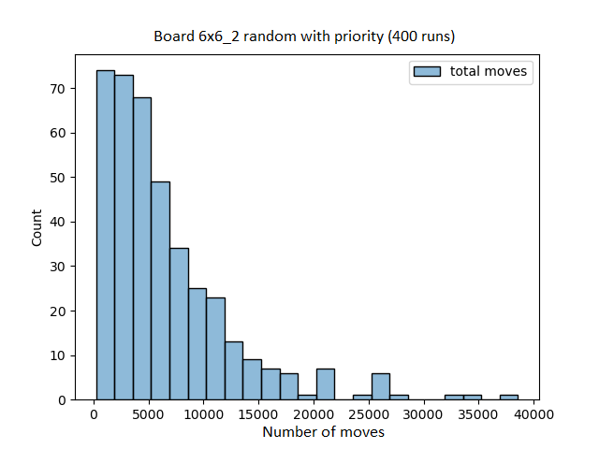

Hoe vergelijken ze?

Slide 9
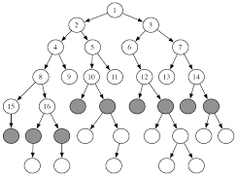
Breadth first search
Geeft optimale oplossing
Werkt uitstekend voor ‘simpele’ borden met lage state space
Geheugen problemen voor gecompliceerdere borden

Slide 10
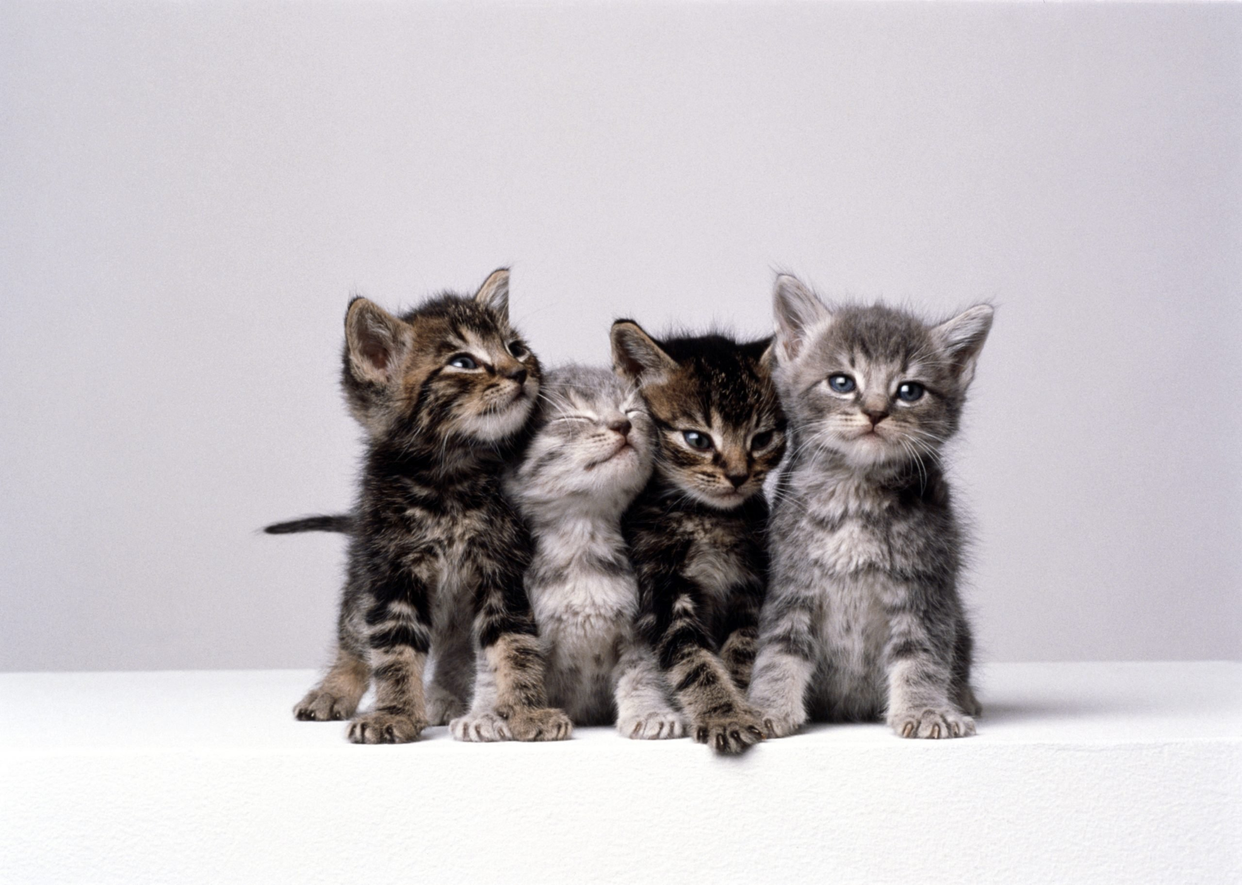
Depth first search
-> onder constructie

Slide 11

Board | State space | Random (branch and bound met 10,000 runs) (aantal zetten) | Random met prioriteit (branch and bound met 10,000 runs) (aantal zetten) | Breadth first search (aantal zetten)
6x6: 1 | 9.77*10^8 | 198 | 134 | 35
6x6: 2 | 9.77*10^8 | 84 | 114 | 29
6x6: 3 | 1.00*10^6 | - | - | 83
9x9: 4 | 1.94*10^19 | - | - | 51
9x9: 5 | 2.12*10^21 | - | - | memory issue
9x9: 6 | 1.04*10^23 | - | - | memory issue
12x12: 7 | 1.44*10^45 | - | - | memory issue

Slide 12



Demonstratie
Random algoritme -
Random algoritme met prioriteit -
Breadth first search

Slide 13

“Het einde van deze presentatie …
Is slechts het begin van onze zoektocht
naar een beter algoritme.”
Vragen?

